Slide 1
Schepping of Evolutie

Slide 2
Inleiding
Evolutietheorie
Evolutie
Charles Darwin
Schepping
Scheppingsdagen
Betrouwbaarheid van de Bijbel
Schepping

Slide 3
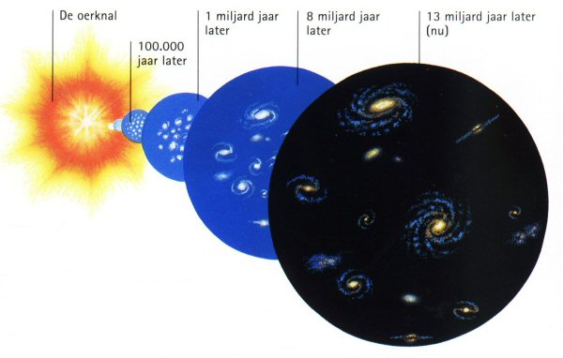
Evolutietheorie

Slide 4
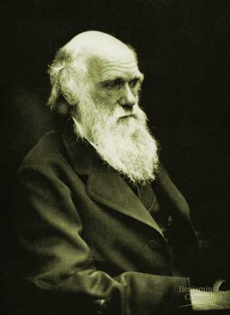
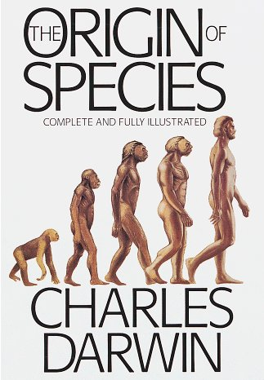
Charles Darwin 1809-1882

Slide 5
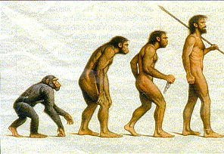
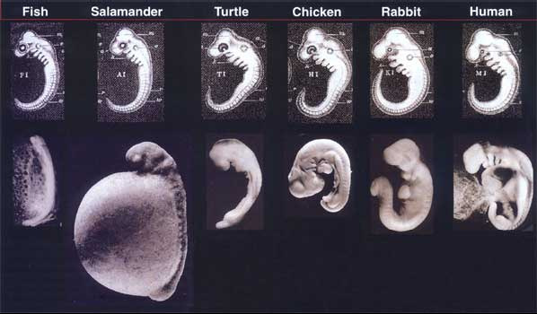
van aap tot mens
Op de bovenste rij de afbeeldingen die Ernst Haeckel gebruikte om de gelijkvormigheid van menselijke embryo’s met vissen, reptielen, vogels en zoogdieren aan te tonen. Al in 1874 werd aangetoond dat de afbeeldingen bedrog waren.
Op de onderste rij zien we foto’s op schaal die aantonen dat in werkelijkheid de verschillen aanzienlijk zijn.

Slide 6
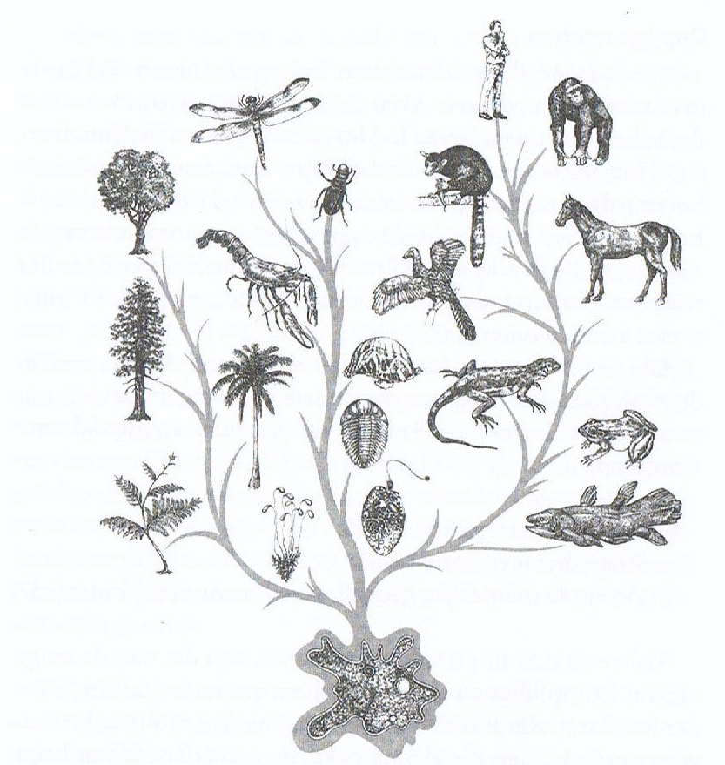
Uit fossiele vondsten had men geconcludeerd dat de Coelacanthus een overgangsvorm is. Toen in 1938 zo’n levend wezen werd gevonden, bleek het een gewone vis te zijn.
Evolutie: het leven is door toeval ontstaan en heeft zich vanzelf ontwikkeld van een eencellig diertje tot de miljoenen levensvormen die we nu kennen.
Uit fossiele vondsten concluderen evolutionisten dat de Archeopteryx een overgangsvorm is. Hij heeft echter de kenmerken van een volledig ontwikkelde vogel.

Slide 7
Schepping

Slide 8
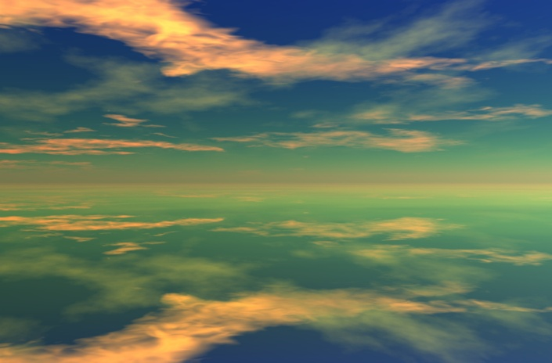
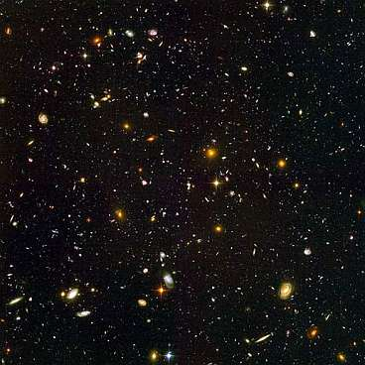
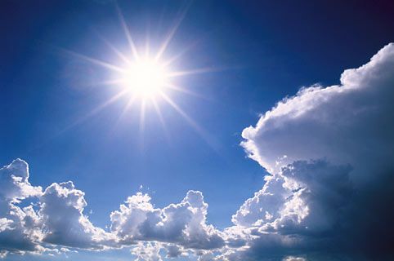
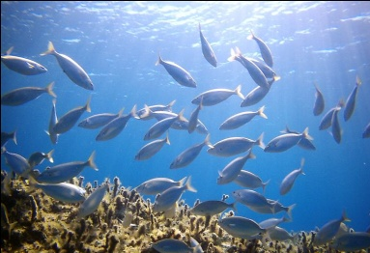
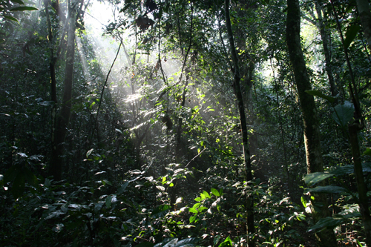
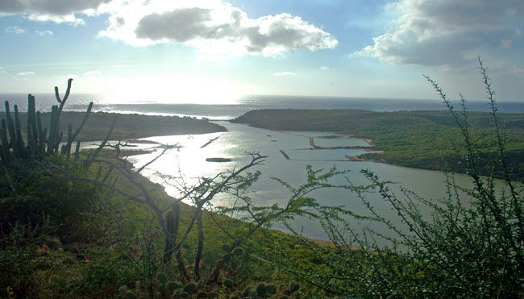
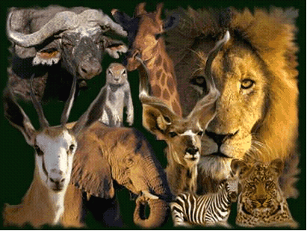
Scheppingsdagen
1e dag: Het licht
2e dag: Het uitspansel
3e dag: Scheiding tussen water en land, planten en bomen
4e dag: Zon, maan en sterren
5e dag: Vissen en vogels
6e dag: Landdieren en de mens
7e dag: Rustdag

Slide 9
De Grand Canyon is een van de vele bewijzen van een wereldwijde zondvloed. Zulke gevouwen aardlagen kunnen alleen ontstaan als ze tijdens de vorming relatief zacht waren.

Slide 10
Massagraven met duizenden dieren uit verschillende klimaten en tijdperken kunnen alleen zijn ontstaan als er een wereldwijde zondvloed is geweest.
Een pauwenstaart zit wiskundig zo perfect in elkaar dat toeval uitgesloten is.
De mammoeten zijn niet door het ijs gezakt of in een ravijn gevallen, zoals deze tekening suggereert. Ze zijn door een plotselinge catastrofe overvallen, waarbij sommige dieren zelfs geen tijd hadden om hun voedsel door te slikken.

Slide 11
Er is meer kans dat een aap uit zichzelf 600 keer de Bijbel foutloos overtypt, dan dat een cel vanzelf ontstaat.
Populaire weergave van de evolutietheorie: door plaatselijke warmte en de inwerking van bliksemstralen ontstaan aminozuren, die zich vanzelf samenvoegen tot eiwitmoleculen en eenvoudige cellen. Deze ontwikkelen zich door puur toeval tot vissen, dinosaurussen, enz. Let wel: dit proces gaat tegen alle natuurwetten in!!
Over de oceaanbodem loopt een scheur van 65.000 km lang, die een overblijfsel zou kunnen zijn van ‘het openbreken van de aarde’, zoals beschreven in Genesis 7:11.
De ark van Noach, het meest stabiele bootmodel.

Slide 12
Einde

